Slide 1
「デジタル版マイ・タイムライン」の作り方
５つのステップ
ハザードマップを確認
被災リスクのある風水害を選択
① 自宅の被災リスクの確認
②避難先の記入
避難所・避難場所の検索・記入
安全な親戚・知人の家の選定・記入
③ 避難のタイミングの決定
警戒レベル３，警戒レベル４を選択
避難行動判定フローを使って決定
④ 避難準備行動の記入
避難のための準備行動を考えて記入
⑤地域への働きかけ
親せきや近所の人への呼びかけを記入
マイ・タイムライン完成
Notes:
● ここから，ステップバイステップでの実際の作成になります。
● ステップは次の５つで構成されています。
● まずは，ハザードマップで，自宅の被災リスクを確認します。
● 次に，避難先の記入をします。
● さらに，避難のタイミングを決定します。
避難行動判定フローを使いながら，警戒レベル３か４のどちらかで避難すべきか
確認します。
● 次に，避難するための準備行動を考えて記入します。
● 最後に，家族やご近所の人への呼びかけ行動を記入します。
● これでマイ・タイムラインの完成になります。

Slide 2
「デジタル版マイ・タイムライン」の作り方
ステップ① 自宅の被災リスクの確認
◎ハザードマップを確認
被災リスクのある風水害に
「◎」，「○」を選択
〔 高潮 河川の氾濫 土砂災害 〕
ハザードマップは、リンク先から
調べることができます。
Notes:
● まずは，ステップ１の「自宅の被災リスクの確認」です。
ハザードマップを確認して，ご自宅の被災リスクを確認してください。
● 高潮，河川の氾濫，土砂災害の３つの風水害のうち，
ハザードマップ上，リスクがあるものに「◎」を選択します。
● また，避難経路などにリスクがある場合は，「○」を選択します。
● ハザードマップについては，自宅にあるか確認してみましょう。
自宅にない場合は，ハザードマップをまとめたページへのリンクをつけていますので，
こちらから，お住まいの市町のホームページに行って頂き，ハザードマップを確認することもできます。
● なお，注意点として，このステップバイステップのフォームで，「戻る」をしたい場合は，
ブラウザの戻るボタンではなく，フォーム内の下にある「戻る」ボタンを使ってください。
ブラウザの戻るボタンを使った場合は，入力した内容が消えてしまうので注意してください。

Slide 3
「デジタル版マイ・タイムライン」の作り方
ステップ② 避難先の記入
◎避難先を決めて入力
※ できるだけ複数の
避難先を考えましょう
◎安全な親せきや知人の家など
に避難することも考えましょう。
避難所や避難場所は、リンク先から
調べることができます。⇒ 次ページ
Notes:
● 次に，ステップ２の「避難先の記入」です。
● 避難先は，学校や公民館などの「指定緊急避難場所」だけでなく，
親せきや知人の家なども積極的に検討しましょう。
● また，避難先は，複数の避難先を考えて記入しましょう。
● なお，頑丈なマンションの上層階など，安全な場所にいる人は，
自宅を避難先として記入することもできます。
● 「指定緊急避難場所」は，リンク先のページから調べることができます。

Slide 4
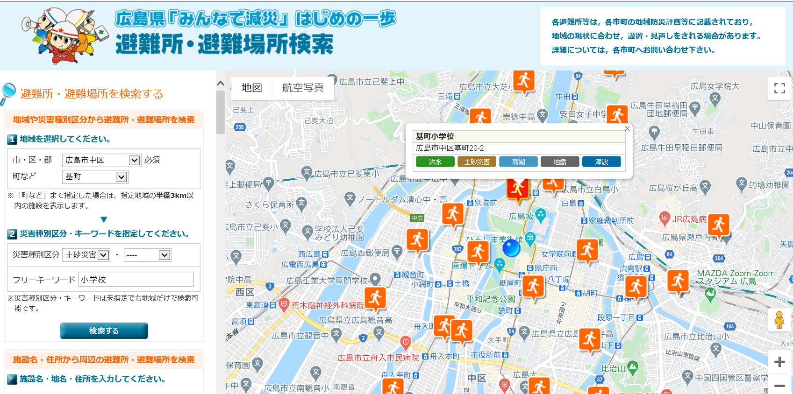
「デジタル版マイ・タイムライン」の作り方
【参考】広島県「みんなで減災」はじめの一歩避難所・避難場所検索
Notes:
● 「避難所・避難場所検索はこちら」のリンク先を開いていただくと，
県の減災ポータルサイト「はじめの一歩」の避難所・避難場所検索が出てきます。
● ここでは，お住まいの市町や災害種別，フリーキーワードなどを入力していただくと，
その条件にあった避難所・避難場所が地図上に表示されます。
● 避難先を考える際は，こちらもご参考ください。

Slide 5
「デジタル版マイ・タイムライン」の作り方
ステップ③ 避難のタイミングの決定
◎避難する人、
避難を始めるタイミング、
避難にかかる時間を入力
※ 避難先を２箇所入力している場合 は、
それぞれ入力します。
◎ 避難を始めるタイミングは，
避難行動判定フローを確認
して選択します。 ⇒ 次ページ
Notes:
● 次に，ステップ３の「避難のタイミングの決定」です。
● ここでは，ステップ２で決めた「避難先」に，いつのタイミングで，誰が避難を開始するか，
また，避難先までの避難にかかる時間も入力します。
● 避難のタイミングは，警戒レベル３と警戒レベル４が選択できます。
● 記入方法は画面のように，避難する人を，警戒レベル３か４でまとめて記入します。
また，家族全員が同じタイミングで避難する場合は，避難する人を「家族全員」と記入します。
● リンク先の避難行動判定フローを確認して，
自分やご家族がどのタイミングで避難すべきか確認します。（⇒次ページ）

Slide 6
「デジタル版マイ・タイムライン」の作り方
避難行動判定フロー
◎各問に「はい／いいえ」で
答えていきしょう。
◎自分や家族がどれに該当するか
確認しましょう。
Notes:
● こちらが，「避難行動判定フロー」になります。
● 左上の「ハザードマップの確認」の設問から始めて，
「はい/いいえ」で設問に答えていけば，とるべき行動が分かるようになっています。
● この結果を参考に，自分やご家族の「避難を開始するタイミング」を，
警戒レベル３または４から選択してください。

Slide 7
（参考） 警戒レベル一覧
警戒
レベル
避難行動等
市町の対応
気象庁等の情報
（警戒レベルは相当情報）
５
既に災害が発生している状況。
命を守るための最善の行動
災害発生情報
大雨特別警報
氾濫発生情報
◎危険な場所にいる人は、
全員避難
避難勧告
避難指示
（緊急）
土砂災害警戒情報
高潮警報
高潮特別警報
氾濫危険情報
４
◎危険な場所にいる、避難に時間を要する人（ご高齢の方、障害のある方、乳幼児等）とその支援者は避難。
避難準備・高齢者等
避難開始
大雨警報
洪水警報
高潮警報に切り替える可能性が高い注意報
氾濫警戒情報
３
◎その他の人は、避難の準備。
大雨注意報
洪水注意報
高潮注意報
氾濫注意情報
２
避難に備え、ハザードマップ等により、自らの避難行動を確認
Notes:
● また，警戒レベル３や４についてですが，スライドの警戒レベルの一覧表をご覧ください。
警戒レベルとは，市町が発令する避難情報などについて，
直感的にわかるように５段階で整理したものです。
● 警戒レベル３は，「避難準備・高齢者等避難開始」が該当します。
これが市町から発令された場合は，危険な場所にいる，ご高齢者や小さなお子様など，
避難に時間のかかる方は，避難を開始して頂くタイミングになります。
● 警戒レベル４は，「避難勧告」や「避難指示」が該当します。
これらが発令された場合は，危険な場所にいる方は，
全員が危険な場所から避難を開始する必要があります。

Slide 8
【参考】 警戒レベル一覧（新制度（予定））
出典：内閣府 令和元年台風第19号等を踏まえた避難情報及び広域避難等に関するサブワーキンググループ 最終とりまとめ
Notes:
● この警戒レベルについては，
今年の出水期に向けて，内閣府で見直し作業を進めており，
特に，警戒レベル３と４について，このスライドのように見直すよう
サブワーキンググループでとりまとめがなされています。
● 警戒レベル４については，「避難指示」へ一本化，
警戒レベル３については，「高齢者等避難」へ見直しが
されることになっており，
警戒レベル４で全員避難すべきことや，警戒レベル３で避難すべき人が
はっきりわかるようになる見込みです。
● 現在，制度改正の作業中の段階ではありますが，ご参考ください。

Slide 9
「デジタル版マイ・タイムラインの作り方」
ステップ④ 避難準備行動の記入
◎自分や家族が行うべき避難準備
行動を考えて入力
また，それにかかる時間を入力
※ 最大10個まで入力ができます。
◎ 家族の役割分担を考えて，
誰がその準備をするかまで
記入しましょう。
◎どの避難先に該当する準備か，
✔をつける
Notes:
● 次にステップ４「避難準備行動の記入」です。
● ここでは，ご家族の実情に応じて，避難するまでに準備すべきものを
考えて，記入します。
● 例えば，家族への連絡や，非常持出品の確認・取り出し，避難経路の確認などに加え，
ご家族の状況に応じて，ペットのえさやかごなどの準備や常備薬の準備などが
考えられます。
● また，それぞれの準備にかかる時間も記入します。
● さらに，親せきの家に避難する場合と小学校などの避難所に避難する場合とでは，
準備するものが違う場合があります。
そのため，避難準備の項目に，それぞれ対応する避難先に✔をつけて，どの避難先に
対応するものかわかるようにします。（両方の避難先に対応する場合は，両方✔をつける）
● そして，全ての避難準備行動が入力できたら，
それら全ての避難準備にかかる全体の時間を入力します。
その際，ご家族みんなで準備した場合の時間を概ねでよいので記入するようにします。
● ステップ４の避難準備行動をできるだけ想定しておくことが，
いざというときに，慌てず避難ができるかの重要なポイントの一つになりますので，
ご家族等でしっかり話し合って，入力していただきたいと思います。

Slide 10
「デジタル版マイ・タイムラインの作り方」
ステップ⑤ 地域に対しての行動を考える
◎家族や親せき，近所の人
への呼びかけなどを、入力
また，それにかかる時間を
入力
家族や親せき、顔見知りの方からの避難の呼びかけは、早めの避難を促進することが分かっています。地域で声を掛け合って、早めの避難につなげましょう。
Notes:
● 最後に，ステップ５「地域に対しての行動を考える」です。
● 先ほど説明したとおり，
「平成30年７月豪雨の避難行動調査」からも，
家族や親せき，顔見知りの方からの避難の呼びかけが，
避難を促進することが分かっています。
● 避難を呼びかけあうことが，自分も含めて，みんなの避難行動につながります。
ぜひ，親せきや近所の方などへの避難の呼びかけを行うことを考えて入力してください。

Slide 11
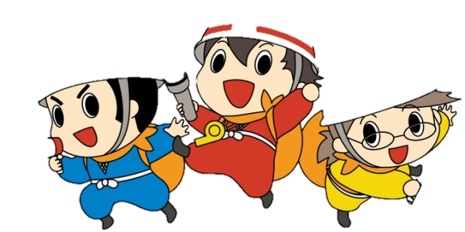
💧
💧
「デジタル版マイ・タイムライン」の作り方
完 成 ！
Notes:
● ここまでに入力したら，デジタル版マイ・タイムラインの完成です。
● この画面で，マイ・タイムラインを保存することもできますし，
もう少し修正したい場合は，１つ前に戻ることもできます。
● この画面で，「作成したマイ・タイムラインを表示する」を押していただくと，
ご自身が作ったマイ・タイムラインが表示されます。

Slide 12
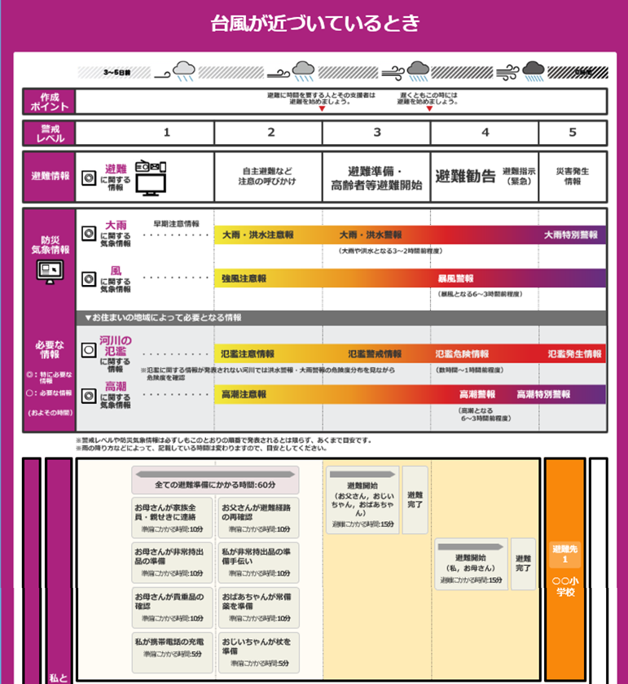
「デジタル版マイ・タイムライン」の作り方
【完成イメージ】
避難のタイミング
拡大
避難準備行動
避難先１
避難先２
地域に対する行動
Notes:
● 表示されたマイ・タイムラインはこのようなイメージです。
● シートの真ん中部分に，入力していただいた内容が反映されており，
オレンジ部分が避難先１，青色部分が避難先２の避難準備や避難タイミングが反映されています。
● 一番下の緑色の部分は，ステップ５で入力していただいた，地域に対して行う行動が反映されます。
● このマイ・タイムラインは，印刷することもできますし，アカウント登録をすれば保存をすることもできます。

Slide 13
アカウント登録について
（マイ・タイムラインの完成ページ）
（マイ・タイムラインの表示ページ）
◎登録したいメールアドレスを入力・
送信していただき、届いた本登録用
のメールから登録手続きを行ってくだ
さい。
Notes:
● アカウント登録としては，
① マイ・タイムラインの完成ページの「アカウント登録して保存する」
② マイ・タイムラインを表示したページの一番下にある「アカウント登録して保存する」
のどちらからでも，アカウント登録画面にいくことができます。
● アカウント登録の画面で，登録したいメールアドレスを送信していただきましたら，
本登録用のメールが届きますので，その本登録用メールから，パスワードなどを設定していただき，
登録を行います。

Slide 14
💧
💧
アカウント登録について
◎アカウント登録していただくと、作成したマイ・タイムラインを
保存・閲覧、修正などをすることができます。
◎設定したメールアドレスなどを共有していただければ、家族と
マイ・タイムラインを共有することができます。
デジタル版マイ・タイムラインを作る際には、ぜひアカウント登録もお願いします！
💧
💧
Notes:
● アカウント登録をすると，作成したマイ・タイムラインを保存することができ，
今後もいつでも呼び出して閲覧することができますし，修正なども簡単にすることができます。
● また，メールアドレスやパスワードを共有していただければ，
ご家族とマイ・タイムラインを共有することもできます。
● ぜひ，アカウント登録をお願いします。

Slide 15
マイ・タイムラインの注意点
！
何度もマイ・タイムラインを見直す
実際の災害は、タイムラインどおりに、
発生していく訳ではないことを認識する
！
●気象警報や避難情報などをこまめに収集・確認
●マイ・タイムラインを目安としながらも、
臨機応変に防災行動の実行を判断する
Notes:
● 最後に，本日ご紹介した「ひろしまマイ・タイムライン」は，
一度作って終わりという訳ではありません。
● 作成したマイ・タイムラインは，アカウント登録して呼び出せるようにしておいたり，
印刷して見える場所に掲示し，何度も見返したり，見直したりしながら，
ご自身・ご家族に合わせたマイ・タイムラインにアップデートしていっていただければと思います。
● また，実際の災害はタイムラインどおりに発生するとは限らないため，
いつもマイ・タイムラインのとおりに行動すれば，絶対安全という訳ではありません。
● 気象情報や避難情報をこまめに収集・確認しながら，マイ・タイムラインを参考にして，
臨機応変に防災行動の実行を行うようにしてください。

Slide 16
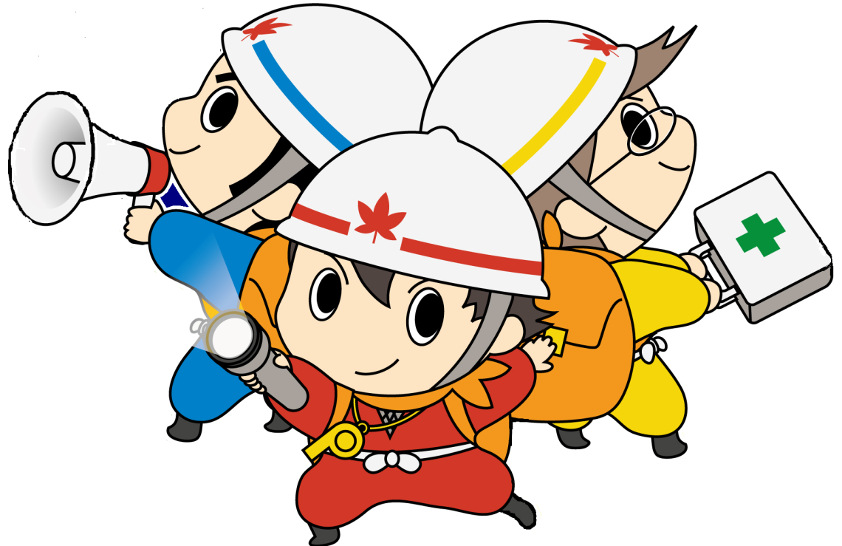
どうもありがとうございました！
～あなたの避難が、みんなの命を救う～
Notes:
● これでマイ・タイムラインのご紹介は終了です。
● 皆様には，各学校で，「ひろしまマイ・タイムライン」の作成に取り組んでいただければ，
と思います。
● また，「広島県自然災害に関する防災教育の手引[別冊]」にも，
マイ・タイムラインの学習指導案が記載されていますので，
そちらもご参考ください。
● 以上です。どうもありがとうございました。

